Slide 1


ĐẠI HỌC BÁCH KHOA TP.HỒ CHÍ MINH KHOA ĐIỆN - ĐIỆN TỬ BỘ MÔN KỸ THUẬT ĐIỆN TỬ ĐIỀU KHIỂN TỐC ĐỘ ĐỘNG CƠ SỬ DỤNG PWM
GVHD : ThS Bùi Quốc Bảo
Người thực hiện: Trần Xuân Huy 2311257
Nguyễn Lê Minh Hương 2311372

Slide 2

NHIỆM VỤ
- Nhiệt độ là yếu tố then chốt ảnh hưởng đến tuổi thọ và hiệu suất của động cơ, vì thế nhóm quyết định xây dựng giải pháp tản nhiệt khí tự động, giúp động cơ duy trì nhiệt độ ổn định để đảm bảo hiệu suất và kéo dài tuổi thọ thiết bị mà không cần sự can thiệp thủ công.
- Ngoài ra, Thông qua bài tập lớn còn nâng cao năng lực đọc hiểu Datasheet rèn luyện tư duy thiết kế trọn vẹn từ sơ đồ khối, nguyên lý mạch đến lập trình giải thuật điều khiển, đảm bảo sự đồng bộ giữa phần cứng và phần mềm.

Slide 3
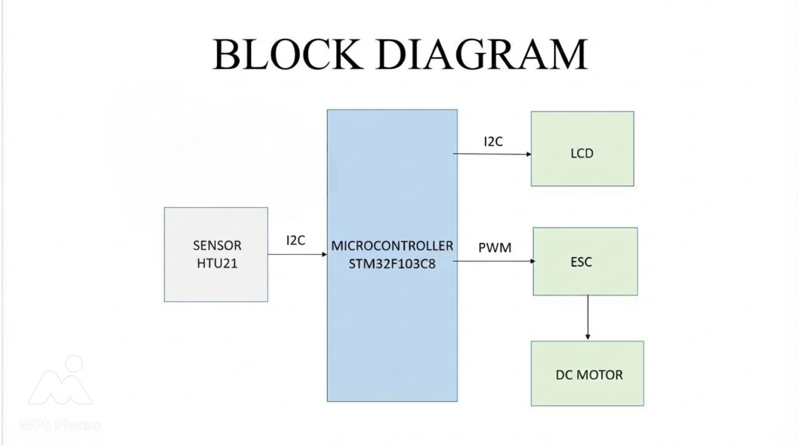
TỔNG QUAN HỆ THỐNG

Slide 4
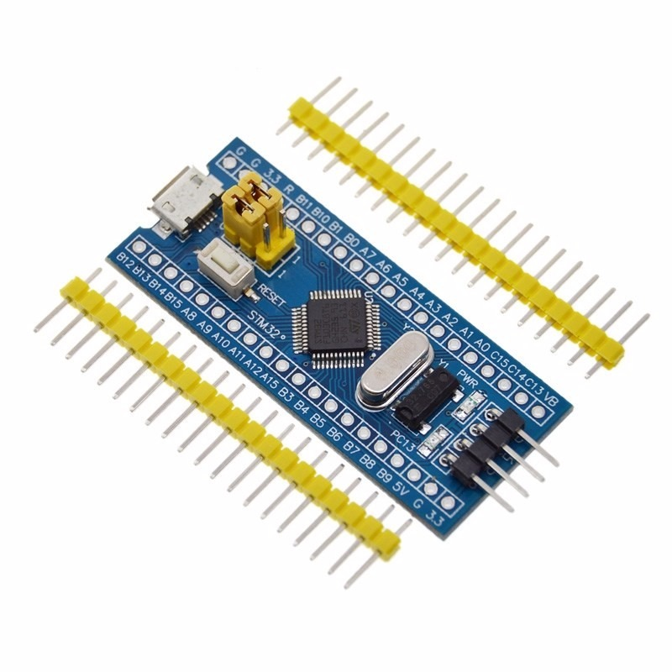
THÔNG SỐ LINH KIỆN
Với yêu cầu xử lý đa nhiệm thời gian thực (Real-time) để điều khiển động cơ chính xác, nhưng vẫn phải đảm bảo chi phí thấp và sự thuận tiện trong quá trình thi công mạch, nhóm quyết định lựa chọn Kit phát triển STM32F103 (Blue Pill).
Thông số kỹ thuật:
+ Vi điều khiển: STM32F103C8T6 (ARM Cortex-M3 32-bit)
+ Nguồn cấp: 5V (qua cổng Micro USB) hoặc 3.3V
+ Điện áp hoạt động logic: 3.3V DC
+ Thạch anh tích hợp: 8MHz (Hệ thống) và 32KHz (RTC)
+ Chuẩn giao tiếp: I2C, SPI, UART, CAN, USB
+ Kích thước: 53.34mm x 22.86mm
+ Tiện ích: Tích hợp nút Reset và LED trạng thái (PC13)

Slide 5
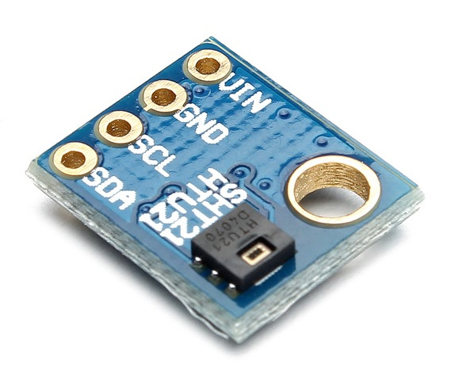
THÔNG SỐ LINH KIỆN
Để thu thập dữ liệu nhiệt độ và độ ẩm môi trường làm tham số đầu vào chính xác cho thuật toán điều khiển quạt, đồng thời ưu tiên thiết kế nhỏ gọn và giao tiếp kỹ thuật số ổn định, nhóm lựa chọn cảm biến HTU21.
Thông số kỹ thuật:
+ Loại: Cảm biến Nhiệt độ - Độ ẩm HTU21
+ Điện áp hoạt động: 2.1V – 3.6V DC
+ Giao tiếp: I2C (Tiết kiệm chân kết nối)
+ Độ phân giải nhiệt độ: 0.02°C
+ Sai số nhiệt độ: ±3°C
+ Độ phân giải độ ẩm: 0.04%RH
+ Sai số độ ẩm: ±2%RH
+ Kích thước: 21mm x 16mm (Nhỏ gọn)

Slide 6
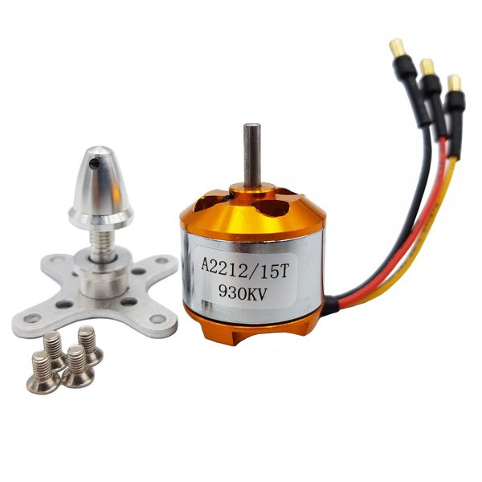
THÔNG SỐ LINH KIỆN
Để đảm bảo khả năng sinh tốc độ vòng quay lớn giúp tạo luồng khí tản nhiệt mạnh mẽ, đồng thời tối ưu về kích thước và khả năng điều khiển qua ESC, bên cạnh đó phù hợp với chi phí nhóm lựa chọn động cơ A2212 2200KV.
Thông số kỹ thuật :
+ Loại: Động cơ không chổi than (BLDC) A2212
+ Chỉ số KV: 2200KV (RPM/V)
+ Hiệu suất tối đa: 75%
+ Dòng điện tối đa: 28A (trong 60s)
+ Dòng điện nghỉ: 0.5A
+ Nguồn cấp: Pin LiPo 2S - 3S
+ Đường kính trục: 3.17mm
+ Trọng lượng: 47g

Slide 7
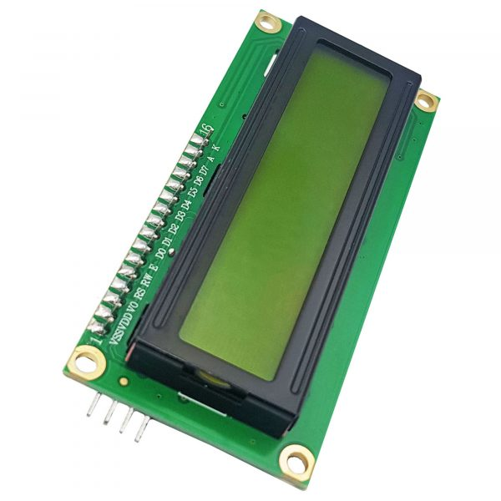
THÔNG SỐ LINH KIỆN
Để hiển thị trực quan thông số nhiệt độ và trạng thái hoạt động, đồng thời tối ưu hóa tài nguyên phần cứng bằng cách tiết kiệm số lượng chân GPIO cho vi điều khiển, nhóm quyết định lựa chọn LCD 1602 tích hợp module giao tiếp I2C.
Thông số kỹ thuật:
+ Model: LCD 1602 (Kèm module I2C)
+ Điện áp hoạt động: 5V DC
+ Giao tiếp: I2C (Địa chỉ mặc định: 0x27)
+ Hiển thị: Nền xanh dương, chữ trắng
+ Khả năng hiển thị: 2 dòng, mỗi dòng 16 ký tự
+ Kích thước: 80mm x 36mm x 19mm
+ Điều chỉnh: Có biến trở chỉnh độ tương phản phía sau
+ Ưu điểm: Chỉ sử dụng 4 dây tín hiệu (SDA, SCL, VCC, GND)

Slide 8
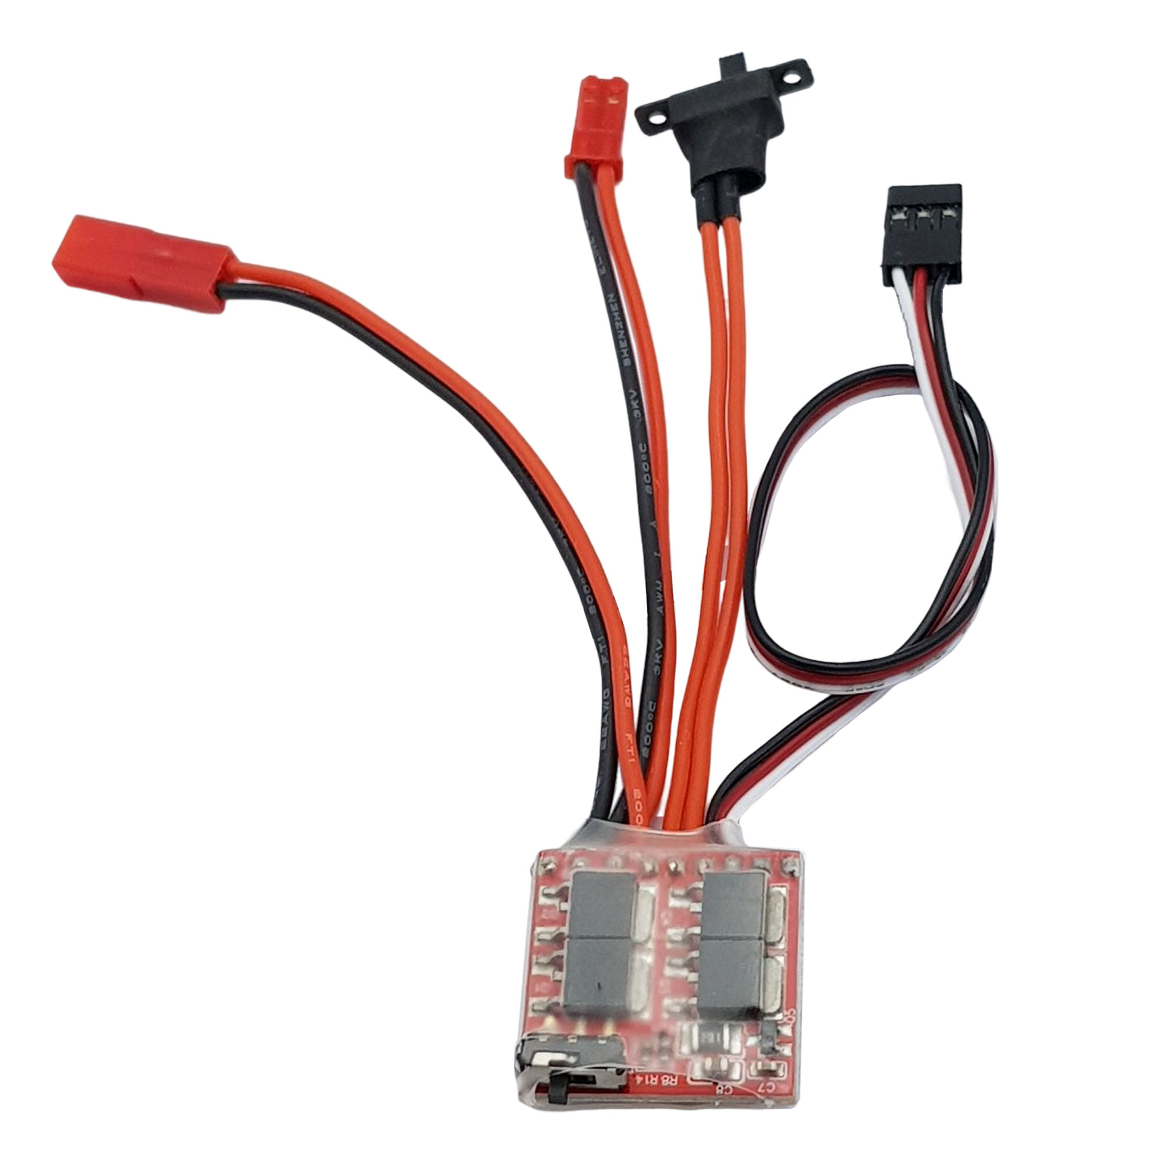
THÔNG SỐ LINH KIỆN
Để điều khiển tốc độ và đảo chiều động cơ một cách linh hoạt, đồng thời đảm bảo cung cấp nguồn ổn định cho vi điều khiển thông qua mạch BEC tích hợp, nhóm lựa chọn module ESC 30A.
Thông số kỹ thuật:
+ Loại: Mạch ESC 30A (Điều tốc độ động cơ DC chổi than)
+ Điện áp hoạt động: 4V – 16V
+ Dòng điện làm việc: 20A
+ Nguồn ra BEC: 5.7V – 1A (Cấp nguồn cho mạch điều khiển)
+ Hỗ trợ Pin: LiPo 2S (7.4V) – 3S (11.1V)
+ Tần số PWM: 2 kHz
+ Chức năng: Điều tốc, Đảo chiều, Phanh

Slide 9
ĐẶC TẢ HỆ THỐNG
- Cơ chế điều khiển tự động:Hệ thống vận hành theo cơ chế vòng kín: Vi điều khiển đọc dữ liệu nhiệt độ từ cảm biến, xử lý qua thuật toán để điều chỉnh độ rộng xung PWM, từ đó thay đổi tốc độ quạt làm mát tương ứng (Nhiệt độ tăng -> Tốc độ quạt tăng).
- Giao diện giám sát:
+ Trạng thái hệ thống được hiển thị trực quan trên LCD 1602 gồm: Nhiệt độ thực tế của nguồn nhiệt (°C) và Công suất hoạt động của quạt (%).
+ Tích hợp cơ chế cảnh báo an toàn: Hiển thị thông báo "LOI: QUA NHIET" khi nhiệt độ vượt ngưỡng cho phép.
- Yêu cầu hiệu năng:
+ Hệ thống đảm bảo hoạt động ổn định, liên tục trong thời gian tối thiểu 30 phút không phát sinh lỗi treo.
+ Thiết kế phần cứng gọn gàng, dây dẫn được bố trí khoa học, đảm bảo an toàn điện và tính thẩm mỹ.

Slide 10
ĐẶC TẢ HỆ THỐNG
- Cơ chế điều khiển tự động:Hệ thống vận hành theo cơ chế vòng kín: Vi điều khiển đọc dữ liệu nhiệt độ từ cảm biến, xử lý qua thuật toán để điều chỉnh độ rộng xung PWM, từ đó thay đổi tốc độ quạt làm mát tương ứng (Nhiệt độ tăng -> Tốc độ quạt tăng).
- Giao diện giám sát:
+ Trạng thái hệ thống được hiển thị trực quan trên LCD 1602 gồm: Nhiệt độ thực tế của nguồn nhiệt (°C) và Công suất hoạt động của quạt (%).
+ Tích hợp cơ chế cảnh báo an toàn: Hiển thị thông báo "LOI: QUA NHIET" khi nhiệt độ vượt ngưỡng cho phép.
- Yêu cầu hiệu năng:
+ Hệ thống đảm bảo hoạt động ổn định, liên tục trong thời gian tối thiểu 30 phút không phát sinh lỗi treo.
+ Thiết kế phần cứng gọn gàng, dây dẫn được bố trí khoa học, đảm bảo an toàn điện và tính thẩm mỹ.

Slide 11
VẤN ĐỀ THIẾT KẾ
+ Constraint issues (Vấn đề ràng buộc): Đảm bảo hệ thống hoạt động ổn định liên tục trong ít nhất 30 phút mà không treo lỗi. Thiết kế phần cứng phải gọn gàng, dây dẫn khoa học đảm bảo an toàn điện trên một đế quan sát được.
+ Functional issues (Vấn đề chức năng): Xây dựng thuật toán tự động điều chỉnh độ rộng xung PWM tỷ lệ thuận với nhiệt độ nguồn nhiệt. Phải có cơ chế cảnh báo lỗi "QUÁ NHIỆT" rõ ràng trên màn hình khi vượt ngưỡng an toàn.
+ Real-time issues (Vấn đề thời gian thực): Đáp ứng thời gian mềm (Soft real-time). Hệ thống phải phản hồi nhanh với sự thay đổi nhiệt độ để điều chỉnh tốc độ quạt kịp thời, giữ nhiệt độ ổn định quanh ngưỡng cài đặt.
+ Concurrent issues (Vấn đề đồng thời): Vi điều khiển phải thực hiện đa nhiệm: Vừa xuất xung PWM liên tục điều khiển động cơ, vừa đọc dữ liệu cảm biến nhiệt độ và cập nhật thông số (Nhiệt độ/Công suất) lên màn hình LCD.

Slide 12
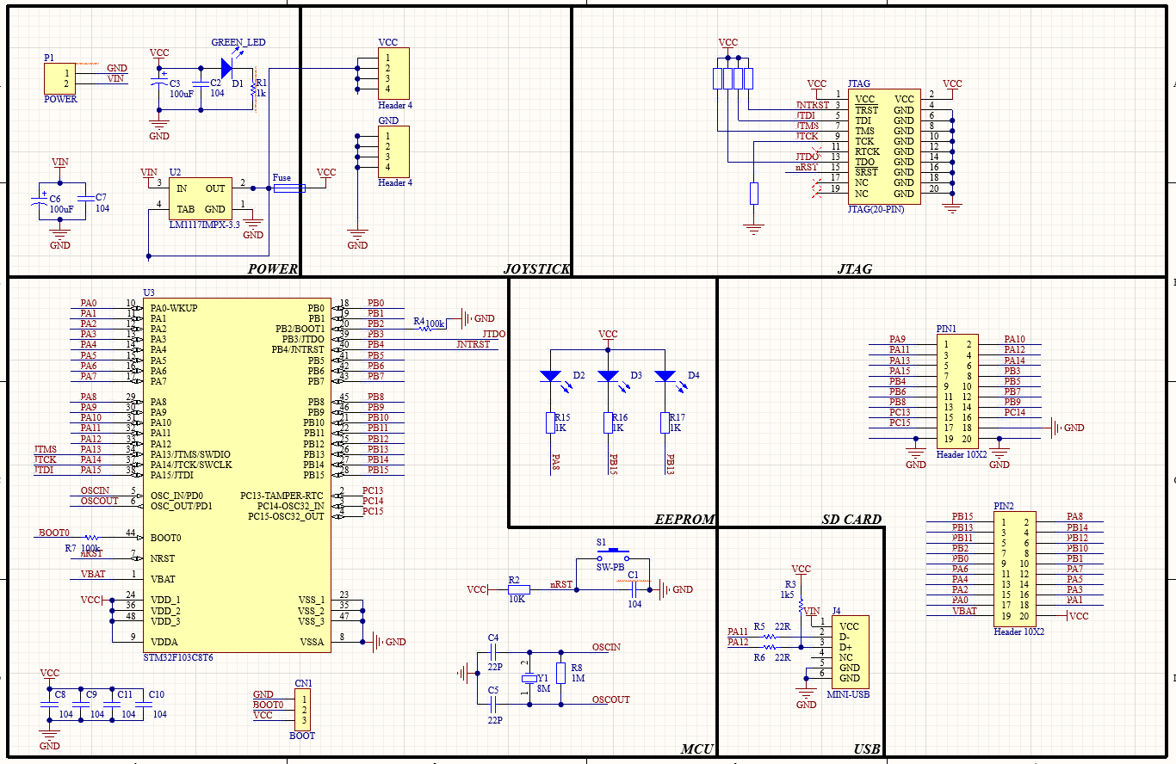
PHẦN CỨNG
I. SCHEMATIC
1. Kit STM32F103C8T6 BluePill

Slide 13
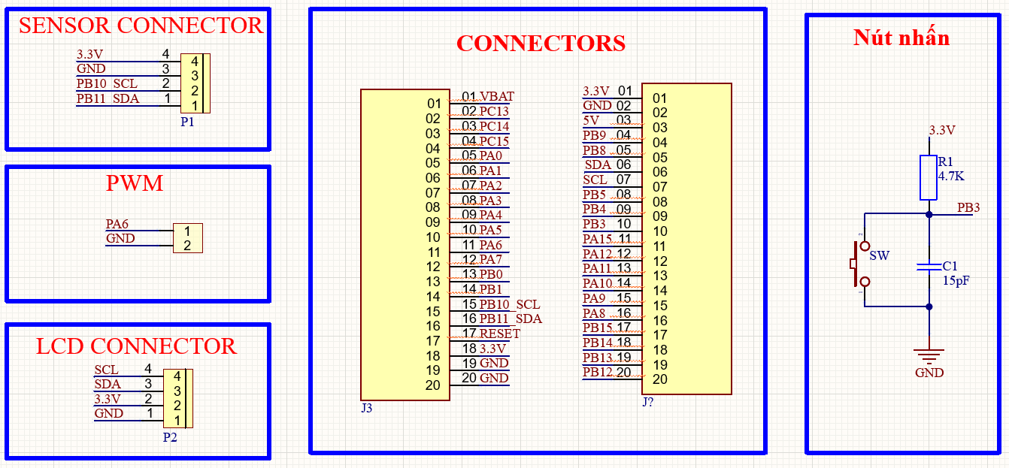
PHẦN CỨNG
I. SCHEMATIC
2. Mạch tổng hợp

Slide 14
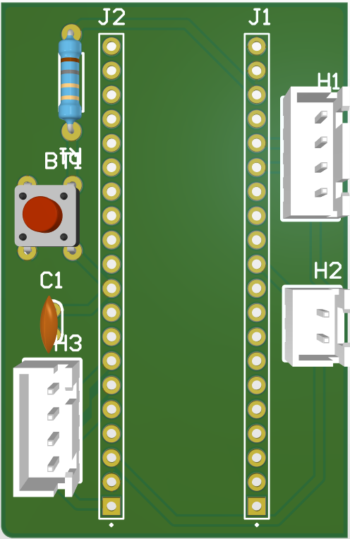
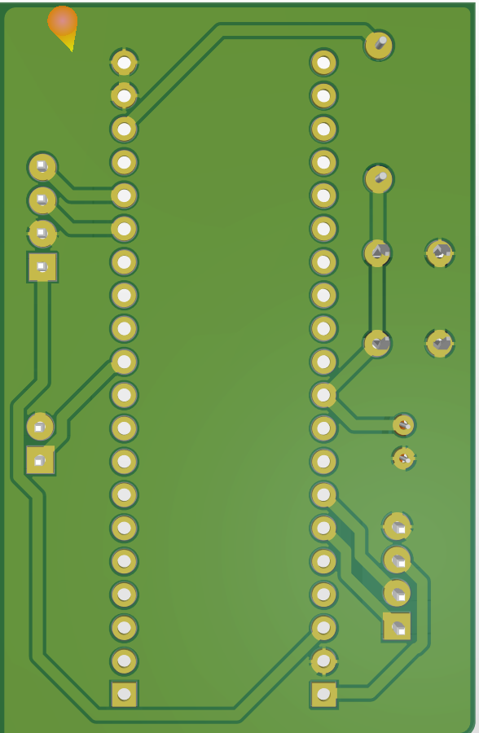
PHẦN CỨNG
II. PCB (Printed Circuit Board).

Slide 15
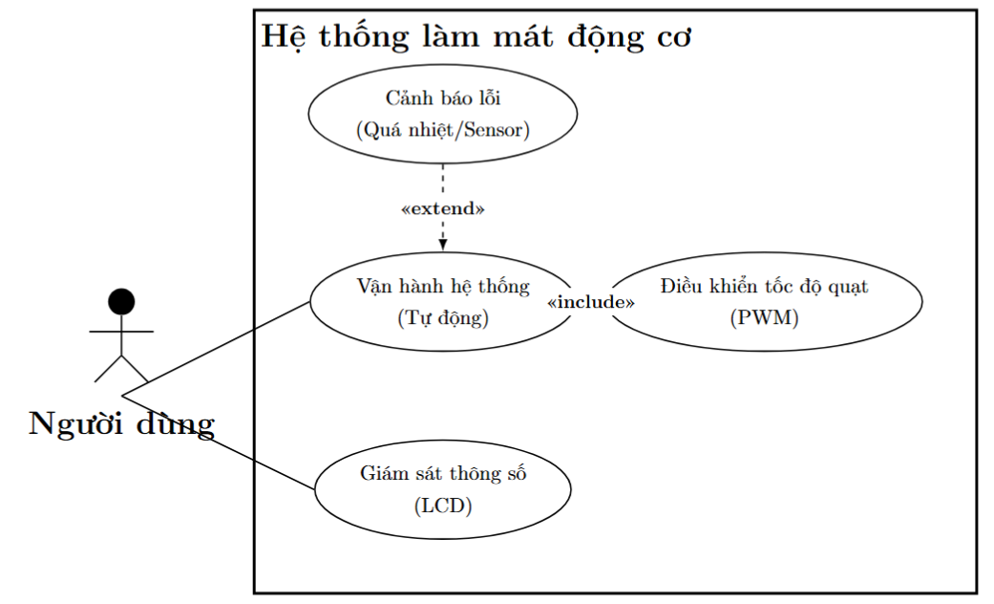
USE CASE

Slide 16
PHẦN MỀM
- Chương trình con điều khiển động cơ.
Gen_PWM
PWM
- Chương trình con giao tiếp I2C.
I2C1_Init
I2C1_WriteReg
i2c_lowlevel
I2C1_ReadBytes

Slide 17
PHẦN MỀM
- Chương trình con điều khiển LCD.
I2C2_Init
I2C2_WriteByte
LCD_SendNibble
i2c2_lcd
LCD_SetCursor
LCD_PrintTempHumi

Slide 18
PHẦN MỀM
- Chương trình con giao tiếp cảm biến.
SHT21_CheckCRC
SHT21_ReadTemperature
sht21
SHT21_ReadHumidity
- Chương trình chính.
main
main

Slide 19
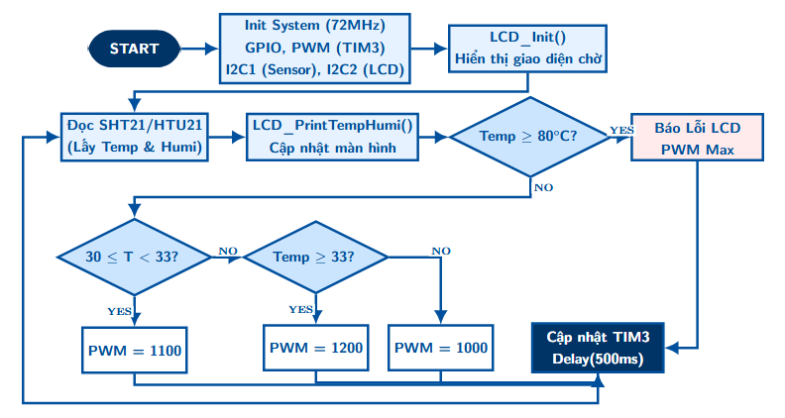
LƯU ĐỒ THUẬT TOÁN

Slide 20
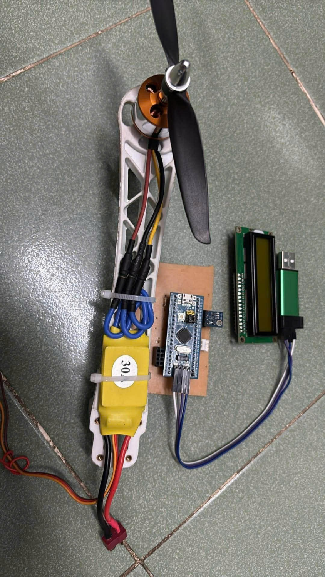
MẠCH THỰC TẾ

Slide 21
KẾT LUẬN
1. Thành công
- Hệ thống được tạo ra đúng với yêu cầu và hoạt động tốt.
- Nhóm đã thực hiện được thiết kế từ mô phỏng lý tưởng đến vẽ mạch, thực hiện mạch in và hàn mạch tạo ra sản phẩm cuối cùng.
- Đúc kết kinh nghiệm thiết kế một hệ thống.
2. Hạn chế
- Chưa hoàn thành được tối đa chức năng của hệ thống vì bị giới hạn về thời gian và kiến thức.
- Mạch phay thực hiện nhiều lần do xuất hiện nhiều lỗi về mối hàn và bất cẩn khi thiết kế va khi phay mạch
- Chi phí thực hiện do sai sót nhiều từ thực hiện breadboard kiểm chứng đến mạch PCB.
3. Hướng phát triển
- Hoàn thiện thêm khung và thiết bị cấp liệu cho hệ thống được hoàn chỉnh hơn.
- Hoàn thiện thêm các chức năng cho hệ thống như thêm chế độ điều khiển bằng tay khi chế độ tự động gặp lỗi hay kết hợp vừa làm mát bằng quạt tích hợp thêm làm mát bằng nước.

Slide 22
CẢM ƠN THẦY VÀ CÁC BẠN ĐÃ LẮNG NGHE

